Slide 1
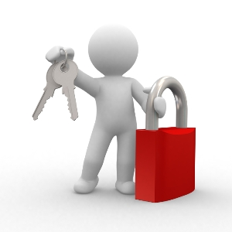
SEGURANÇA NA INFORMÁTICA
Prof. André Aparecido da Silva
Disponível em: http://www.oxnar.com.br/aulas

Slide 2
Hoje em dia a informação é o bem mais valioso de uma empresa/Cliente.

Slide 3
Dado x Informação
DADO: fatos em forma primária
  Ex: nome, saldo bancário, ...
INFORMAÇÃO: estruturas significantes com a intenção de gerar conhecimento no indivíduo e seu espaço
  Ex: João tem R$ 10 de saldo em sua conta; portanto pode sacar este dinheiro.

Slide 4
Segurança da informação
Compreende um conjunto de medidas que visam proteger e preservar informações e sistemas de informações, assegurando-lhes integridade, disponibilidade, não repúdio, autenticidade e confidencialidade.

Slide 5
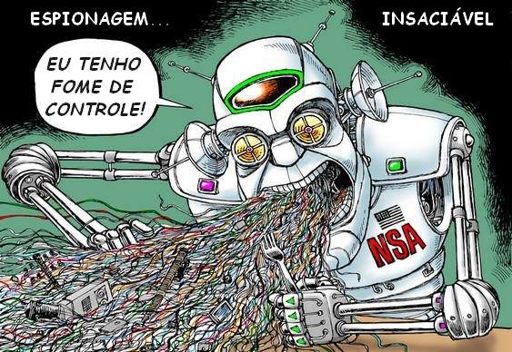

Slide 6

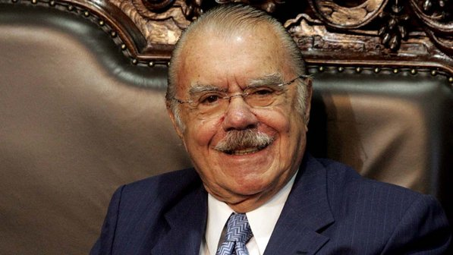
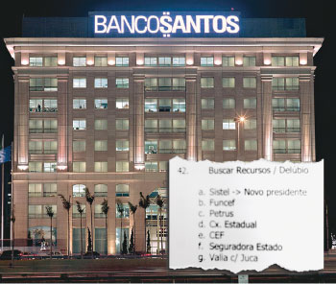

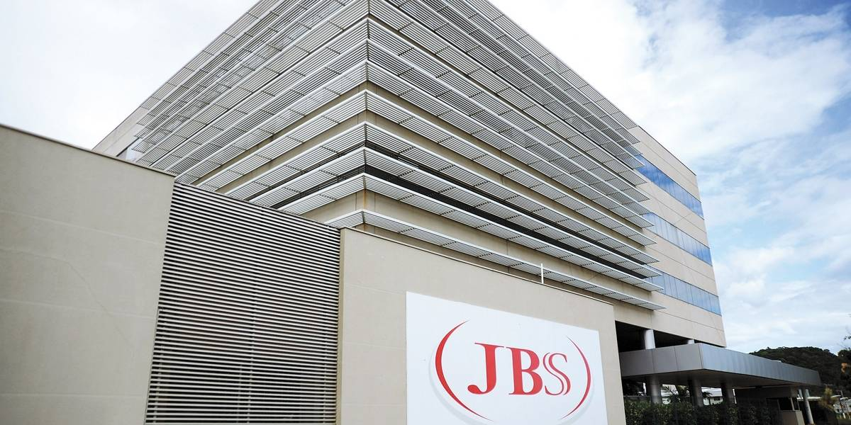
Informações Privilegiadas

Slide 7
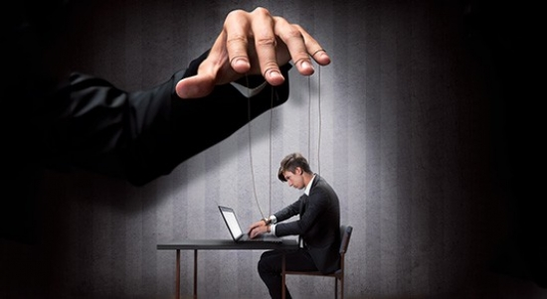
ENGENHARIA SOCIAL
Usar fatos da própria sociedade para tentar enganar ou induzir a pessoas a passarem dados confidenciais.

Slide 8
ENGENHARIA SOCIAL
É termo utilizado para descrever um método de ataque, onde alguém faz uso da persuasão, muitas vezes abusando da ingenuidade ou confiança do usuário, para obter informações que podem ser utilizadas para ter acesso não autorizado a computadores ou informações.

Slide 9
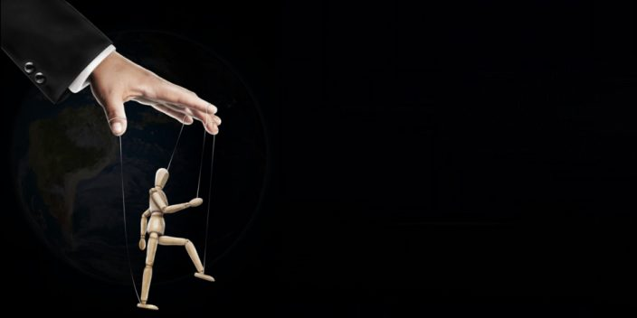
ENGENHARIA SOCIAL
TORNAR PESSOAS FANTOCHES DAS SUAS OPINIÕES OU FALTA DE CUIDADOS COM SEUS DADOS E COM SUA PRIVACIDADE.

Slide 10
HACKER
≠
CRACKER

Slide 11
Senhas seguras
Senhas longas
Que misture números, letras e caracteres especiais.
Trocadas com frequência
Não usar a mesma senha para tudo
Não revelar a terceiros

Slide 12
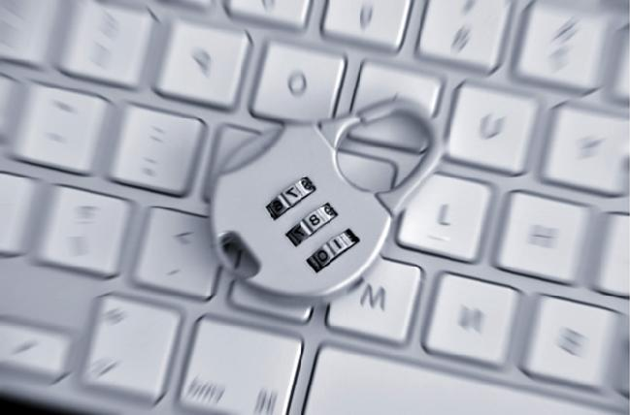
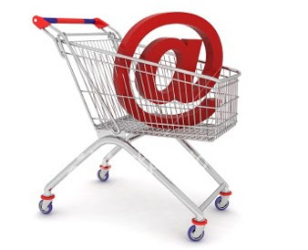
Outros cuidados
Compras em sites seguros.

Slide 13
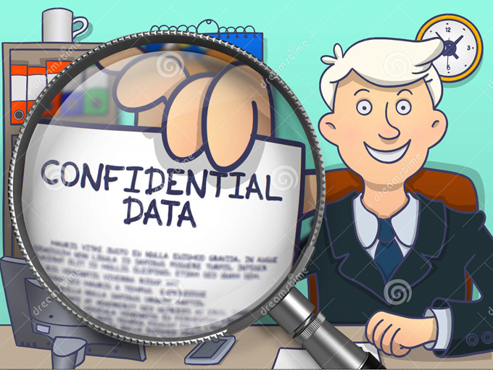
Outros cuidados
Não revelar dados confidenciais.

Slide 14
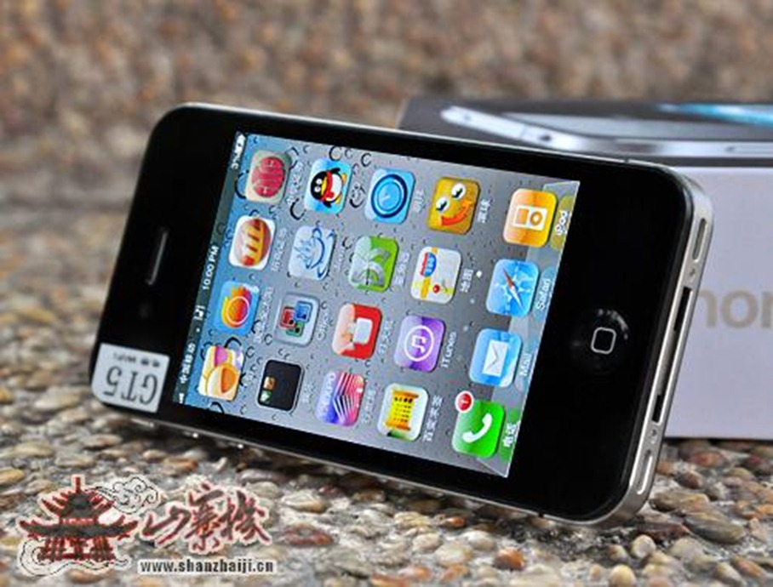

Outros cuidados
Não acreditar em produtos muito fora do preço de mercado.

Slide 15
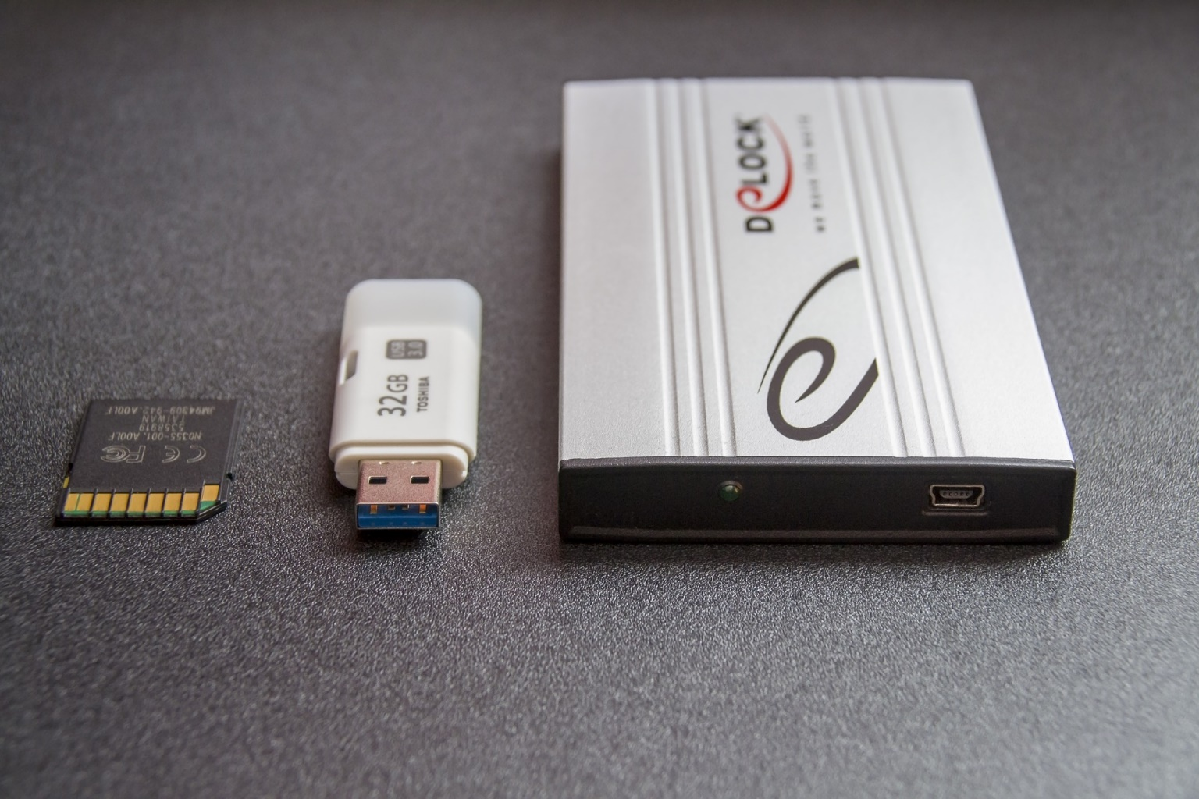
Outros cuidados
Fazer Backup

Slide 16
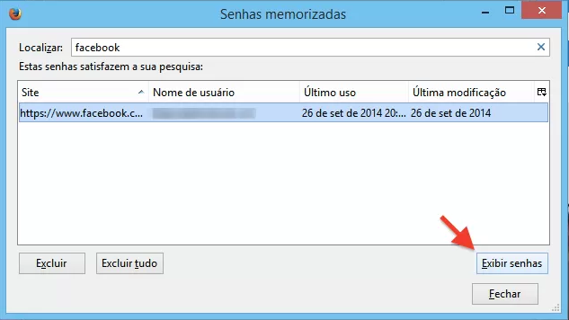
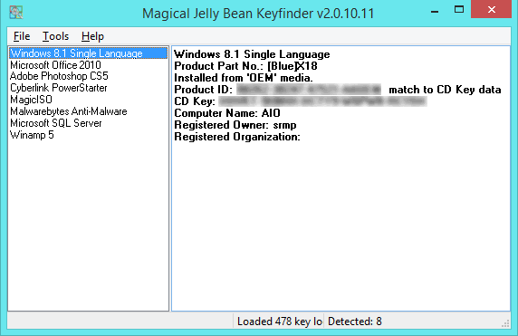
Outros cuidados
Não grave dados de segurança no computador;

Slide 17
Outros cuidados
Não grave dados de segurança no computador;
Não ter mais de um antivírus por maquina.

Slide 18
NÃO SE EXPOR DEMAIS

Slide 19
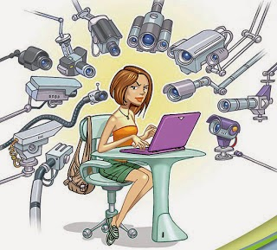
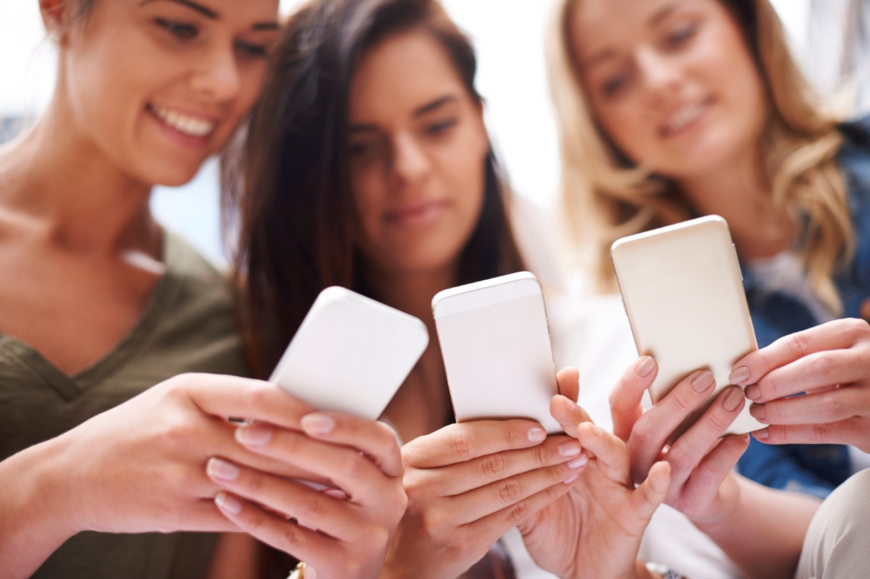
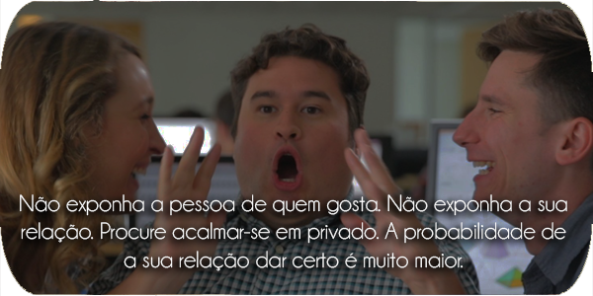

Slide 20
COMPARTILHAMENTO DE ARQUIVOS

Slide 21
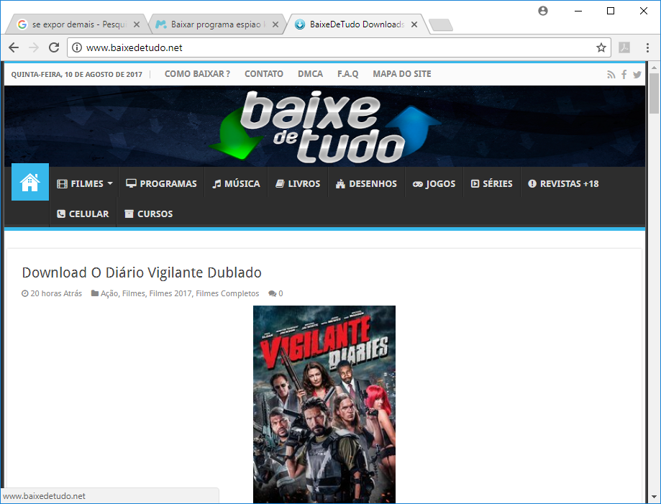
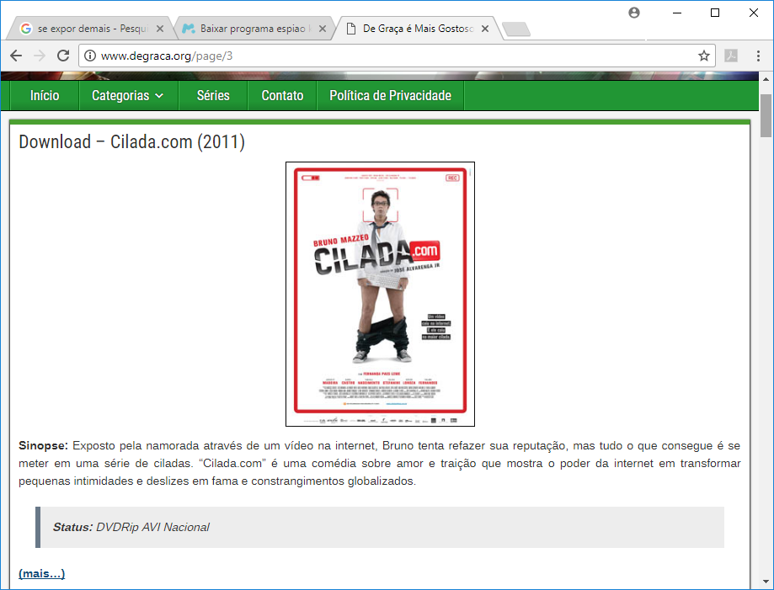
SITES DE COMPARTILHAMENTO

Slide 22


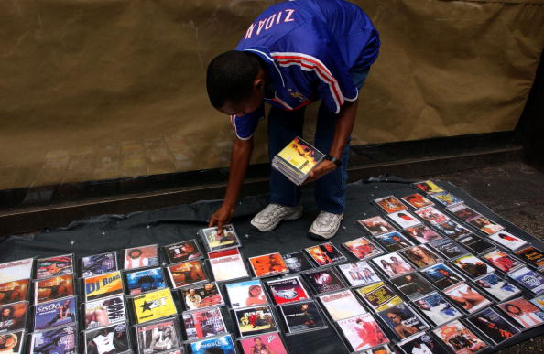
E A PIRATARIA COMO FICA?

Slide 23
Riscos principais
De posse da sua senha um invasor pode:
  acessar a sua conta de correio eletrônico e:
    ler e/ou apagar seus e-mails
    furtar sua lista de contatos e enviar e-mails em seu nome
Notes:
Riscos principais:
Se uma outra pessoa souber a sua conta de usuário e tiver acesso à sua senha ela poderá usá-las para se passar por você na Internet e realizar ações em seu nome, como:
acessar a sua conta de correio eletrônico e:
ler seus e-mails;
furtar sua lista de contatos;
enviar mensagens em seu nome, contendo spam, boatos, phishing e códigos maliciosos;
pedir o reenvio de senhas de outras contas para este endereço de e-mail (e assim conseguir acesso a elas);
trocar sua senha, dificultando que você acesse novamente sua conta.

Slide 24

Riscos principais
De posse da sua senha um invasor pode:
enviar mensagens contendo:
  spam
  boatos
  phishing
  códigos maliciosos
Notes:
Riscos principais:
Se uma outra pessoa souber a sua conta de usuário e tiver acesso à sua senha ela poderá usá-las para se passar por você na Internet e realizar ações em seu nome, como:
acessar a sua conta de correio eletrônico e:
ler seus e-mails;
furtar sua lista de contatos;
enviar mensagens em seu nome, contendo spam, boatos, phishing e códigos maliciosos;
pedir o reenvio de senhas de outras contas para este endereço de e-mail (e assim conseguir acesso a elas);
trocar sua senha, dificultando que você acesse novamente sua conta.

Slide 25
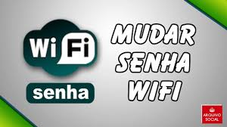
Riscos principais
De posse da sua senha um invasor pode:
    Pedir o reenvio de senhas de outras contas
      e assim conseguir acesso a elas
    Trocar a sua senha
      dificultando que você acesse novamente a sua conta
Notes:
Riscos principais:
Se uma outra pessoa souber a sua conta de usuário e tiver acesso à sua senha ela poderá usá-las para se passar por você na Internet e realizar ações em seu nome, como:
acessar a sua conta de correio eletrônico e:
ler seus e-mails;
furtar sua lista de contatos;
enviar mensagens em seu nome, contendo spam, boatos, phishing e códigos maliciosos;
pedir o reenvio de senhas de outras contas para este endereço de e-mail (e assim conseguir acesso a elas);
trocar sua senha, dificultando que você acesse novamente sua conta.

Slide 26
Riscos principais
De posse da sua senha um invasor pode:
  acessar o seu computador e:
    apagar seus arquivos
    obter informações sensíveis, inclusive outras senhas
    instalar códigos e serviços maliciosos
Notes:
Riscos principais:
Se uma outra pessoa souber a sua conta de usuário e tiver acesso à sua senha ela poderá usá-las para se passar por você na Internet e realizar ações em seu nome, como:
acessar o seu computador e :
obter informações sensíveis nele armazenadas, como senhas e números de cartões de crédito;
apagar seus arquivos;
instalar códigos e serviços maliciosos;
utilizar o seu computador para esconder a real identidade desta pessoa (o invasor) e, então, desferir ataques contra computadores de terceiros;
trocar sua senha, dificultando que você o acesse novamente.

Slide 27
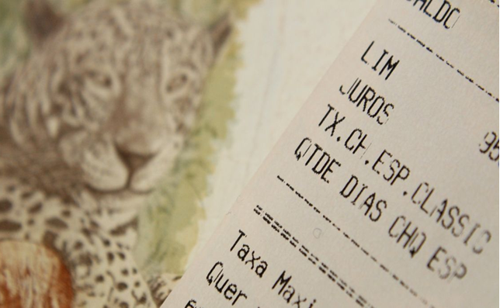
Riscos principais
De posse da sua senha um invasor pode:
  acessar a sua conta bancária e:
    verificar o seu extrato e seu saldo bancário
Notes:
Riscos principais:
Se uma outra pessoa souber a sua conta de usuário e tiver acesso à sua senha ela poderá usá-las para se passar por você na Internet e realizar ações em seu nome, como:
acessar a sua conta bancária e verificar o seu saldo e extrato;
acessar o seu site de comércio eletrônico e:
fazer compras em seu nome;
alterar as informações de cadastro;
verificar informações sobre suas compras anteriores.
acessar o seu dispositivo móvel e:
furtar sua lista de contatos e suas mensagens;
acessar e/ou copiar fotos e vídeos;
bloquear o acesso ao dispositivo;
apagar completamente os dados nele armazenados.

Slide 28
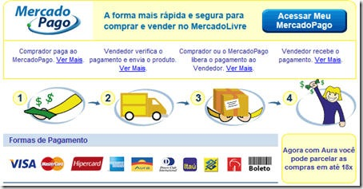
Riscos principais
De posse da sua senha um invasor pode:
  acessar o seu site de comércio eletrônico e:
    alterar informações de cadastro
    fazer compras em seu nome
    verificar informações sobre suas compras anteriores
Notes:
Riscos principais:
Se uma outra pessoa souber a sua conta de usuário e tiver acesso à sua senha ela poderá usá-las para se passar por você na Internet e realizar ações em seu nome, como:
acessar a sua conta bancária e verificar o seu saldo e extrato;
acessar o seu site de comércio eletrônico e:
fazer compras em seu nome;
alterar as informações de cadastro;
verificar informações sobre suas compras anteriores.
acessar o seu dispositivo móvel e:
furtar sua lista de contatos e suas mensagens;
acessar e/ou copiar fotos e vídeos;
bloquear o acesso ao dispositivo;
apagar completamente os dados nele armazenados.

Slide 29
Riscos principais
De posse da sua senha um invasor pode:
  acessar o seu dispositivo móvel e:
    furtar sua lista de contatos e suas mensagens
    acessar e/ou copiar fotos e vídeos
    bloquear o acesso ao dispositivo
    apagar os dados armazenados no dispositivo
Notes:
Riscos principais:
Se uma outra pessoa souber a sua conta de usuário e tiver acesso à sua senha ela poderá usá-las para se passar por você na Internet e realizar ações em seu nome, como:
acessar a sua conta bancária e verificar o seu saldo e extrato;
acessar o seu site de comércio eletrônico e:
fazer compras em seu nome;
alterar as informações de cadastro;
verificar informações sobre suas compras anteriores.
acessar o seu dispositivo móvel e:
furtar sua lista de contatos e suas mensagens;
acessar e/ou copiar fotos e vídeos;
bloquear o acesso ao dispositivo;
apagar completamente os dados nele armazenados.

Slide 30
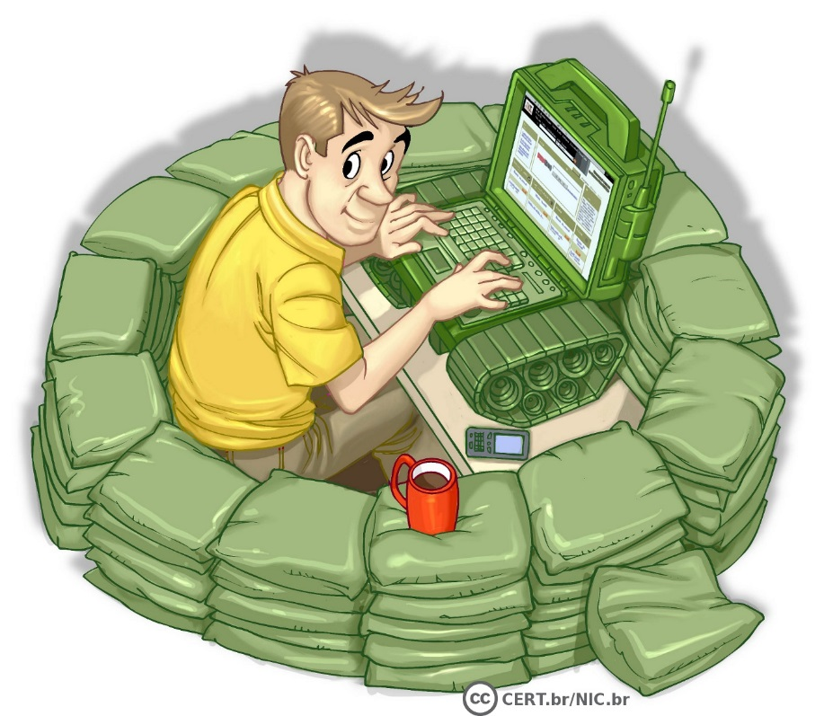
Cuidados a serem tomados
Notes:
Cuidados a serem tomados:
Nos próximos slides são apresentados alguns dos principais cuidados que devem ser tomados relacionados a senhas.

Slide 31
Elaboração de senhas
Evite usar:
  dados pessoais
  dados disponíveis em redes sociais e páginas Web
  sequências de teclado
    “1qaz2wsx”, “QwerTAsdfG”
  palavras presentes em listas publicamente conhecidas
    músicas, times de futebol
    personagens de filmes
    dicionários de diferentes idiomas
Notes:
Elaboração de senhas:
Uma senha boa, bem elaborada, é aquela que é difícil de ser descoberta (forte) e fácil de ser lembrada. Não convém que você crie uma senha forte se, quando for usá-la, não conseguir recordá-la. Também não convém que você crie uma senha fácil de ser lembrada se ela puder ser facilmente descoberta por um atacante.
Alguns elementos que você não deve usar na elaboração de suas senhas são:
Qualquer tipo de dado pessoal: evite nomes, sobrenomes, contas de usuário, números de documentos, placas de carros, números de telefones e datas (estes dados podem ser facilmente obtidos e usados por pessoas que queiram tentar se autenticar como você).
Sequências de teclado: evite senhas associadas à proximidade entre os caracteres no teclado, como “1qaz2wsx” e “QwerTAsdfG”, pois são bastante conhecidas e podem ser facilmente observadas ao serem digitadas.
Palavras que façam parte de listas: evite palavras presentes em listas publicamente conhecidas, como nomes de músicas, times de futebol, personagens de filmes, dicionários de diferentes idiomas, etc. Existem programas que tentam descobrir senhas combinando e testando estas palavras e que, portanto, não devem ser usadas.

Slide 32

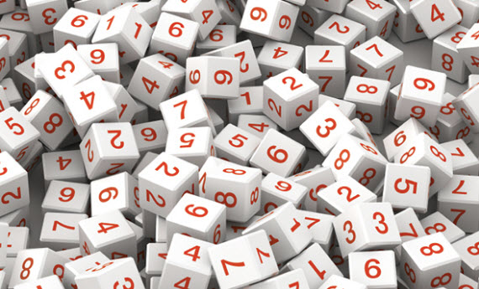
Elaboração de senhas
Use:
  números aleatórios
  grande quantidade de caracteres
  diferentes tipos de caracteres
Notes:
Elaboração de senhas:
Alguns elementos que você deve usar na elaboração de suas senhas são:
Números aleatórios: quanto mais ao acaso forem os números usados melhor, principalmente em sistemas que aceitem exclusivamente caracteres numéricos.
Grande quantidade de caracteres: quanto mais longa for a senha mais difícil será descobri-la. Apesar de senhas longas parecerem, a princípio, difíceis de serem digitadas, com o uso frequente elas acabam sendo digitadas facilmente.
Diferentes tipos de caracteres: quanto mais “bagunçada” for a senha mais difícil será descobri-la. Procure misturar caracteres, como números, sinais de pontuação e letras maiúsculas e minúsculas. O uso de sinais de pontuação pode dificultar bastante que a senha seja descoberta, sem necessariamente torná-la difícil de ser lembrada.

Slide 33
Uso de senhas (1/3)
Não exponha suas senhas
Não forneça suas senhas para outras pessoas
Use conexões seguras quando o acesso envolver senhas
Notes:
Uso de senhas:
Não exponha suas senhas
certifique-se de não estar sendo observado ao digitá-las;
não as deixem anotadas em locais onde outros possam ver um papel sobre sua mesa ou colado em seu monitor;
evite digitá-las em computadores e dispositivos móveis de terceiros.
Não forneça suas senhas para outras pessoas
cuidado com e-mails/telefonemas pedindo dados pessoais.
Use conexões seguras sempre que o acesso envolver senhas

Slide 34
Uso de senhas (2/3)
Evite:
  salvar as suas senhas no navegador Web
  usar a mesma senha para todos os serviços que acessa
Não use senhas de acesso profissional para acessar assuntos pessoais (e vice-versa)
Notes:
Uso de senhas:
Evite:
salvar as suas senhas no navegador Web;
usar opções, como "Lembre-se de mim" e "Continuar conectado”;
usar a mesma senha para todos os serviços que acessa (basta ao atacante conseguir uma senha para ser capaz de acessar as demais contas onde ela seja usada).
Não use senhas de acesso profissional para acessar assuntos pessoais (e vice-versa). Respeite os contextos.

Slide 35
Alteração de senhas
Altere suas senhas:
  imediatamente, se desconfiar que elas tenham sido:
  rapidamente:
  regularmente:
Notes:
Alteração de senhas:
Você deve alterar a sua senha:
Imediatamente: sempre que desconfiar que ela pode ter sido descoberta ou que o computador no qual você a utilizou pode ter sido invadido ou infectado.
Rapidamente:
se um computador onde a senha esteja armazenada seja furtado/perdido;
se usar um padrão para a formação de senhas e desconfiar que uma delas tenha sido descoberta (tanto o padrão como todas as senhas elaboradas com ele devem ser trocadas pois, com base na senha descoberta, um atacante pode conseguir inferir as demais);
se usar uma mesma senha em mais de um lugar e desconfiar que ela tenha sido descoberta em algum deles (esta senha deve ser alterada em todos os lugares nos quais é usada);
ao adquirir equipamentos acessíveis via rede, como roteadores Wi-Fi e e modems ADSL (muitos destes equipamentos são configurados de fábrica com senha padrão, facilmente obtida na Internet e por isto, se possível, deve ser alterada).
Regularmente: nos demais casos, como forma de assegurar a confidencialidade.

Slide 36
Recuperação de senhas
Configure opções de recuperação de senhas:
  um endereço de e-mail alternativo
  uma pergunta de segurança
  uma dica de segurança
  um número de telefone celular
Ao usar perguntas de segurança:
  evite escolher questões cujas respostas sejam facilmente adivinhadas
  procure criar suas próprias questões
    de preferência com respostas falsas
Notes:
Recuperação de senhas:
Mesmo que você tenha tomado cuidados para elaborar a sua senha e usado mecanismos de gerenciamento, podem ocorrer casos de você perdê-la. Para restabelecer o acesso perdido, alguns sistemas disponibilizam recursos como:
permitir que você responda a uma pergunta previamente determinada;
enviar a senha (atual ou nova) para o e-mail de recuperação previamente definido;
confirmar suas informações cadastrais, como data de aniversário, país de origem, nome da mãe, números de documentos, etc;
apresentar uma dica de segurança previamente cadastrada;
enviar por mensagem de texto para um número de celular previamente cadastrado.
Ao usar perguntas de segurança:
evite cadastrar questões que possam ser facilmente descobertas, como o nome do seu cachorro ou da sua mãe;
procure criar suas próprias perguntas e, de preferência, com respostas falsas. Exemplo: caso você tenha medo de altura, pode criar a pergunta "Qual seu esporte favorito?" e colocar como resposta "paraquedismo" ou "alpinismo”.

Slide 37
Recuperação de senhas
Ao usar dicas de segurança, escolha aquelas que sejam:
  vagas o suficiente para que ninguém consiga descobri-las, e
  claras o bastante para que você consiga entendê-las
Notes:
Recuperação de senhas:
Ao usar dicas de segurança, escolha aquelas que sejam vagas o suficiente para que ninguém consiga descobri-las e claras o bastante para que você consiga entendê-las. Exemplo: se usar a senha “SS0l, asstrr0-rrei d0 SSisstema SS0larr”, cadastre a dica “Uma das notas musicais”, isso o fará se lembrar de “Sol” e se recordar da senha.
Ao solicitar o envio de suas senhas por e-mail:
procure alterá-las o mais rápido possível. Muitos sistemas enviam as senhas em texto claro, ou seja, sem nenhum tipo de criptografia e elas podem ser obtidas caso alguém tenha acesso à sua conta de e-mail ou use sniffers;
certifique-se de cadastrar um e-mail de recuperação que você acesse regularmente para não esquecer a senha desta conta também;
procure não depender de programas gerenciadores de senhas para acessar o e-mail de recuperação (caso você esqueça sua chave mestra ou, por algum outro motivo, não tenha mais acesso às suas senhas, o acesso ao e-mail de recuperação pode ser a única forma de restabelecer os acessos perdidos);
preste muita atenção ao cadastrar o e-mail de recuperação para não digitar um endereço que seja inválido ou pertencente a outra pessoa. Para evitar isto, muitos sites enviam uma mensagem de confirmação assim que o cadastro é realizado. Tenha certeza de recebê-la e de que as eventuais instruções de verificação tenham sido executadas.

Slide 38
Phishing e códigos maliciosos
Desconfie de mensagens recebidas:
Seja cuidadoso ao acessar links reduzidos:
Notes:
Phishing e códigos maliciosos:
Desconfie de mensagens recebidas: não considere que uma mensagem é confiável com base na confiança que você deposita em seu remetente, pois ela pode ter sido enviada de contas invadidas, de perfis falsos ou pode ter sido forjada.
Evite clicar/seguir links recebidos via mensagens eletrônicas: procure digitar a URL diretamente no navegador.
Evite usar sites de busca para acessar serviços que requeiram senhas, como seu Webmail e sua rede social.
Seja cuidadoso ao acessar links reduzidos: Use complementos que permitam expandir o link antes de clicar sobre ele

Slide 39
Privacidade
Procure reduzir a quantidade de informações que possam ser coletadas sobre você
  elas podem ser usadas para adivinhar as suas senhas
Seja cuidadoso com as informações que você divulga em blogs e redes sociais
  elas podem ser usadas por invasores para tentar:
    confirmar os seus dados cadastrais
    descobrir dicas de segurança
    responder perguntas de segurança
Notes:
Privacidade:
Procure reduzir a quantidade de informações que possam ser coletadas sobre você. Elas podem ser usadas para adivinhar as suas senhas.
Seja cuidadoso com as informações que você disponibiliza em blogs e redes sociais. Elas podem ser usadas por invasores para tentar:
confirmar os seus dados cadastrais;
descobrir dicas de segurança;
responder perguntas de segurança.

Slide 40
Computador
Mantenha seu computador seguro, com:
  todos os programas instalados nas versões mais recentes
  todas as atualizações aplicadas, principalmente as de segurança
Utilize e mantenha atualizados mecanismos de segurança
  antispam
  antimalware
  firewall pessoal
Notes:
Computador:
mantenha os programas instalados com as versões mais recentes;
remova programas que você não utiliza mais. Programas não usados tendem a ser esquecidos e a ficar com versões antigas (e potencialmente vulneráveis);
remova as versões antigas;
tenha o hábito de verificar a existência de novas versões, por meio de opções disponibilizadas pelos próprios programas ou acessando diretamente os sites dos fabricantes;
mantenha os programas instalados com todas as atualizações aplicadas;
configure, quando possível, para que os programas sejam atualizados automaticamente;
programe as atualizações automáticas para serem baixadas e aplicadas em horários em que seu computador esteja ligado e conectado à Internet;
use mecanismos de segurança, como programas antispam, antimalware e firewall pessoal, e assegure-se de mantê-los atualizados.

Slide 41
Computador
Crie contas individuais para todos os usuários
  assegure-se de que todas as contas tenham senhas
Configure seu computador para solicitar senha na tela inicial
Nunca compartilhe a senha de administrador
  use-a o mínimo necessário
Ative o compartilhamento de recursos:
  apenas quando necessário, e
  usando senhas bem elaboradas
Notes:
Computador:
nunca compartilhe a senha de administrador;
crie uma conta padrão e a utilize para a realização de suas tarefas rotineiras;
utilize a conta de administrador apenas o mínimo necessário;
use a opção de "executar como administrador" quando necessitar de privilégios administrativos;
crie tantas contas padrão quantas forem as pessoas que utilizem o seu computador;
assegure que todas as contas existentes em seu computador tenham senha;
assegure que o seu computador esteja configurado para solicitar a conta de usuário e a senha na tela inicial;
assegure que a opção de login (inicio de sessão) automático esteja desabilitada;
não crie e não permita o uso de contas compartilhadas, cada conta deve ser acessada apenas por uma pessoa (assim é possível rastrear as ações realizadas por cada um e detectar uso indevido);
crie tantas contas com privilégio de administrador quantas forem as pessoas que usem o seu computador e que necessitem destes privilégios.

Slide 42
Dispositivos móveis
Cadastre uma senha de acesso bem elaborada
  se possível, configure-o para aceitar senhas complexas (alfanuméricas)
Em caso de perda ou furto:
  altere as senhas que possam estar nele armazenadas
Notes:
Dispositivos móveis:
Cadastre uma senha de acesso que seja bem elaborada. Se possível, configure-o para aceitar senhas complexas (alfanuméricas).
Em caso de perda ou furto altere as senhas que possam estar nele armazenadas.

Slide 43
Computadores de terceiros
Certifique-se de fechar a sua sessão (logout) ao acessar sites que requeiram o uso de senhas
Procure, sempre que possível, utilizar opções de navegação anônima
Evite efetuar transações bancárias e comerciais
Ao retornar ao seu computador, procure alterar as senhas que, por ventura, você tenha utilizado
Notes:
Computadores de terceiros:
Certifique-se de fechar a sua sessão (logout) ao acessar sites que requeiram o uso de senhas.
Procure, sempre que possível, utilizar opções de navegação anônima.
Evite efetuar transações bancárias e comerciais.
Ao retornar ao seu computador, procure alterar as senhas que, por ventura, você tenha utilizado.

Slide 44

PIRATARIA E EFEITOS A LONGO PRAZO.

Slide 45
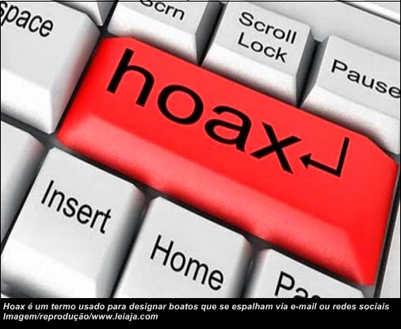
BOATOS DA WEB

Slide 46
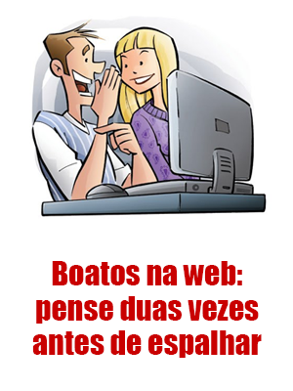

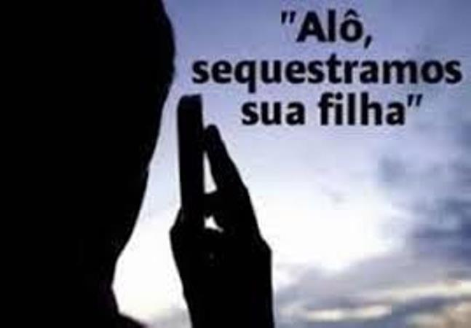

Slide 47
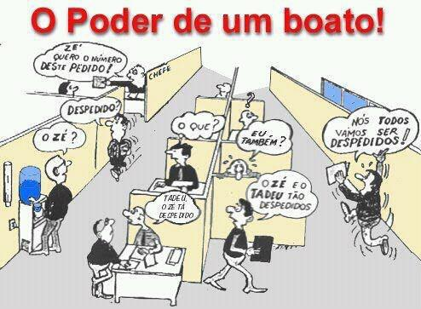

Slide 48


Slide 49
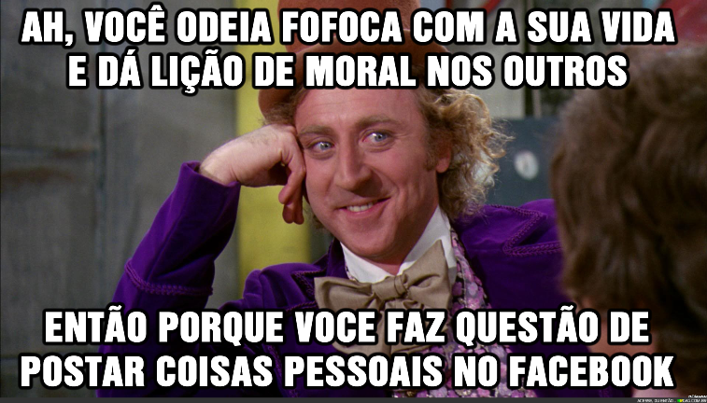

Slide 50
LEIS PARA A WEB

Slide 51
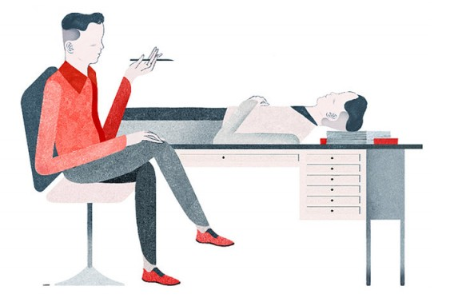
LEMBRE –SE
Empregadores também vasculham a internet na hora de contratar profissionais

Slide 52
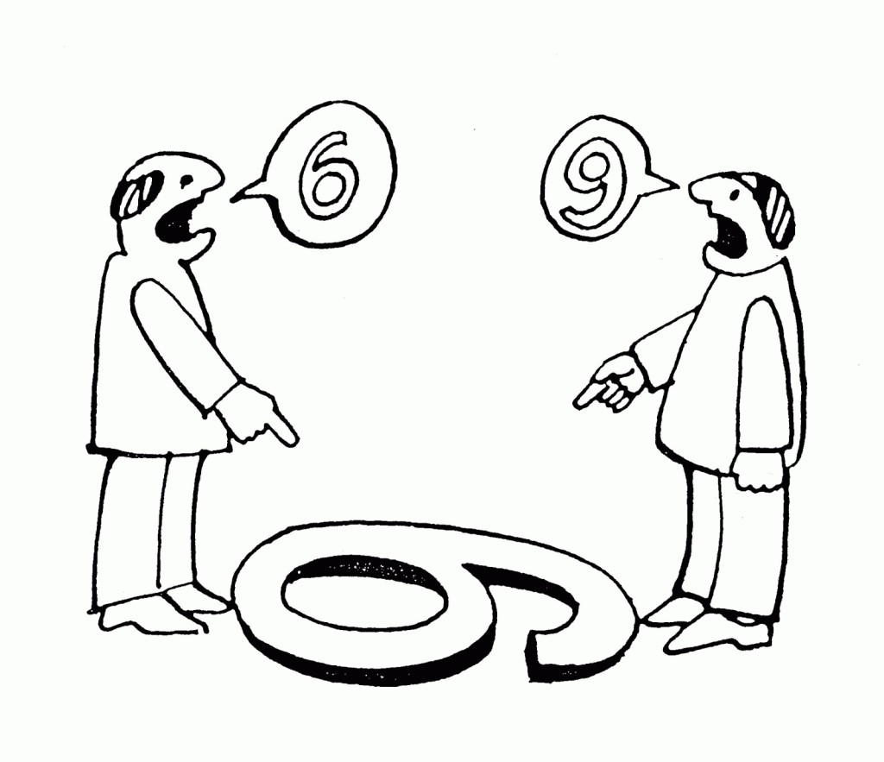
LEMBRE –SE
Suas opiniões dizem muito sobre você.

Slide 53
Tríade da segurança de dados
Confidencialidade
Integridade
CIA
Availability (Disponibilidade)

Slide 54
Segurança de dados
Confidencialidade
  Acesso somente por pessoas autorizadas
Integridade
  Manter características do manipulador
Disponibilidade
  Sempre disponível para o uso legítimo
Autenticidade
  Garante que os dados não são falsos

Slide 55
Segurança de dados
Responsabilidades
Física
Lógica

Slide 56
Segurança física
PROBLEMAS
Catástrofes (incêndio, enchentes, etc)
Roubos de equipamentos
Falta de energia
Redundância (pane de equipamentos, quebra de fibra ótica, etc)
Acesso indevido

Slide 57
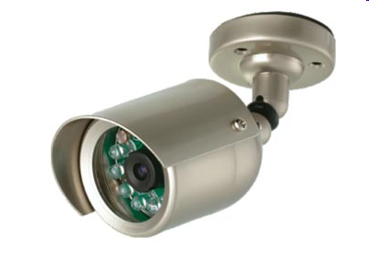
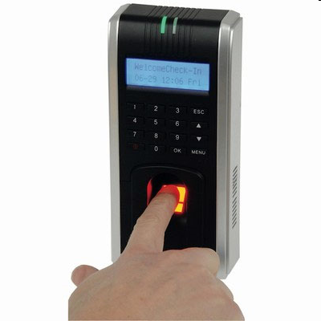

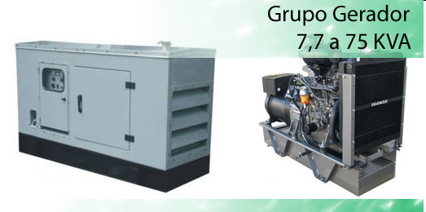
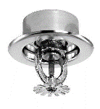
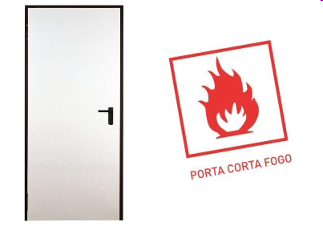
Segurança física
SOLUÇÕES
Controle de acesso
Temperatura e clima
Energia
Detecção e combate a
catástrofes
Monitoramento

Slide 58
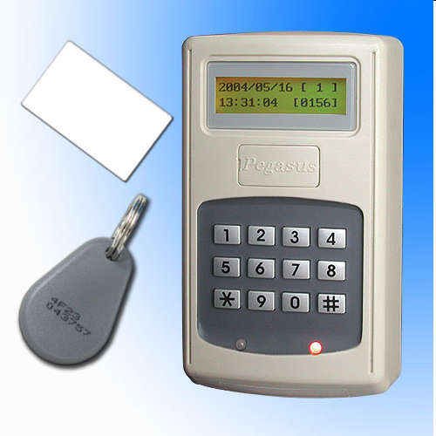
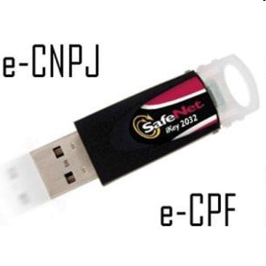

Segurança física/lógica
Mecanismos
Cartão de proximidade
Token
Chaves físicas

Slide 59
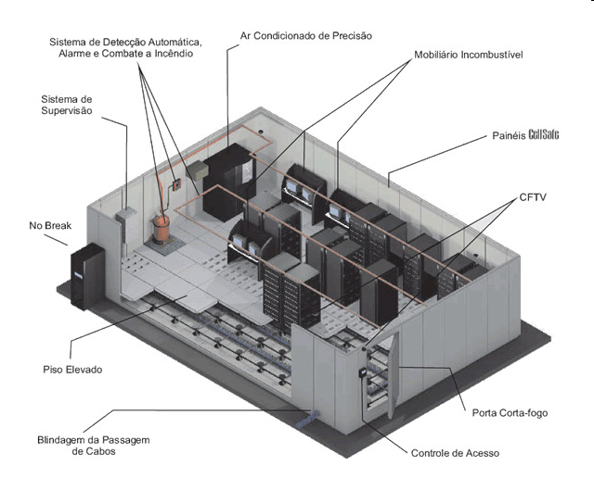

Slide 60
Segurança lógica
PROBLEMAS
Ataques (hackers, crackers, etc)
Códigos maliciosos
Captura e/ou quebra de senhas
Perda ou corrupção dos dados

Slide 61
Segurança lógica
SOLUÇÕES
Políticas de segurança e privacidade
Firewall
IPS (sistemas de prevenção de intrusos)
IDS (sistemas de detecção de intrusos)
Criptografia
Certificação
Assinatura digital

Slide 62
Segurança lógica
SOLUÇÕES
Backup
Alta disponibilidade
Redundância
Antivírus
Antispam
Segurança em redes sem fio
Filtro de conteúdo

Slide 63
Segurança lógica
Criptografia
Origem grega:
Kryptos - oculto
Graphos – escrever
Criptografia antes da era digital:
Código morse
Códigos de alfabeto (lingua do P, BOLA - EROD)

Slide 64
Segurança de dados
Topologia de rede - DMZ
Internet
Servidores
Rede interna Protegida

Slide 65
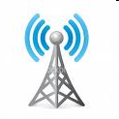
Segurança lógica
Wireless
WEP
  autenticação fraca
  senhas estáticas
  pouco escalável
WPA
  Encriptação forte (PSK/TKIP)
  Autenticação forte (EAP-FAST, EAP-FAST, PEAP)
WPA2
  Encriptação mais forte (AES de até 256bits)

Slide 66
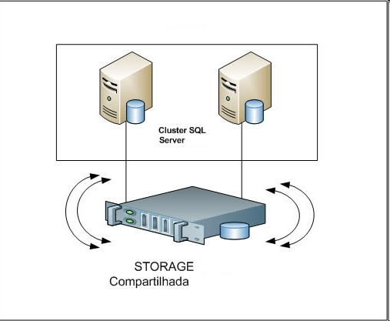
Segurança lógica
Armazenamento
Espelhamento de disco
  RAID
Cluster de alta disponibilidade

Slide 67
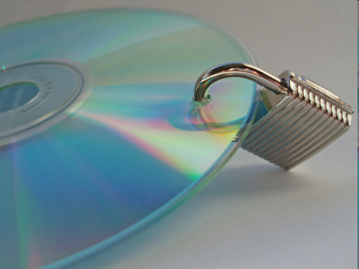
Segurança lógica
Backup
Freqüência
  Ex: Diário, Semanal, Mensal, Anual
Retenção
  Ex: 7 dias, 4 semanas, 12 meses, 10 anos

Slide 68
Segurança lógica
Backup
CD/DVD
  2 a 5 anos
Fita magnética
  5 anos
Microfilmagem
  10 anos
SSD (Pen-drive)
  0,1 a 1 milhão de ciclos
  Ou até receber uma voltagem errada
Disco rígido
  5 a 10 anos

Slide 69
Atitudes de segurança
Reativa
  Resposta a incidentes
  Investigação
  Aplicação de sanções

Slide 70
Atitudes de segurança
Pró-ativa
  Planejamento
  Normalização
  Infra-estrutura segura
  Educação, treinamento
  Auditoria

Slide 71
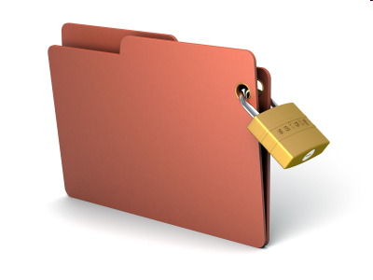
Dúvidas ?

